Slide 1
Français

Slide 2
Les lettres um

Slide 3
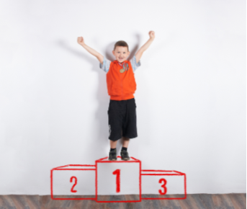
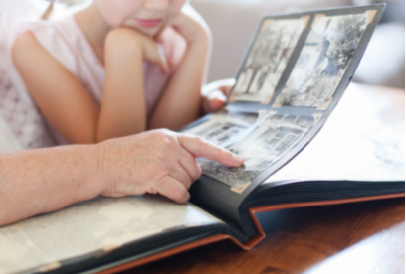
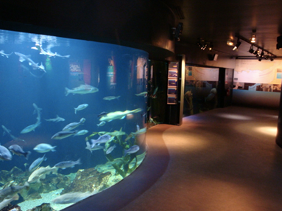
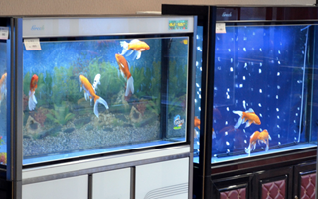
Les lettres um
un podium
un album
un aquarium

Slide 4
Les lettres um
le calcium - le forum
l’aluminium – le minimum – un critérium
le maximum – un chewing-gum

Slide 5
Les lettres um
Il est en verre et contient des animaux vivant dans l’eau.
Indice : En latin, eau se dit « aqua »
un aquarium

Slide 6
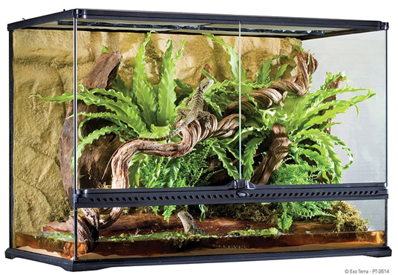
Les lettres um
Il est en verre et contient des plantes et des petits animaux vivant sur la terre ou dans la terre.
Indice : dans ce mot il y a « terr »
un terrarium

Slide 7
Les lettres um
Un endroit où l’on peut s’exposer à la lumière du soleil pour se soigner ou pour bronzer.
Indice : on parle de rayons « solaires ».
un solarium

Slide 8
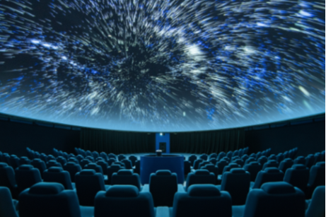
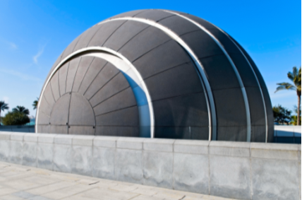
Les lettres um
Un endroit où l’on va voir une reproduction du ciel la nuit pour voir les étoiles.
Indice : On peut aussi y voir les « planètes ».
un planétarium

Slide 9
Les lettres um
!
le parfum

Slide 10
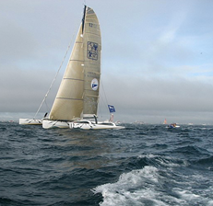
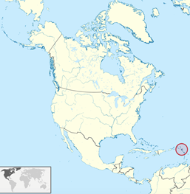
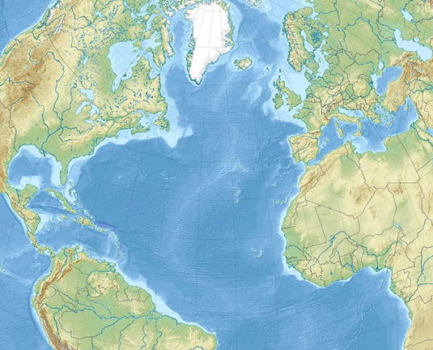
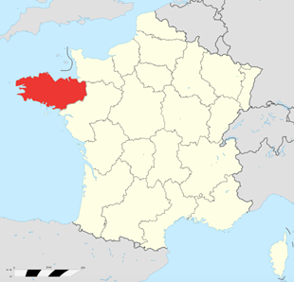
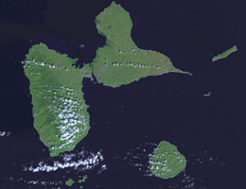
les Antilles
(la Guadeloupe)
Saint-Malo
un voilier
Pointe-à-Pitre
La Bretagne
(France)
l’océan Atlantique

Slide 11
La Route du Rhum est une célèbre course de voiliers en solitaire.
Un voilier est un bateau à voiles. La course doit son nom à cet alcool fabriqué dans les Antilles à partir de la canne à sucre : le rhum.
Les embarcations doivent traverser l’océan Atlantique entre Saint-Malo en Bretagne et Pointe-à-Pitre en Guadeloupe en un minimum de temps. Les navigateurs peuvent rester seuls sur leurs navires pendant parfois un mois. Les trois premiers marins arrivés monteront sur le podium.

Slide 12
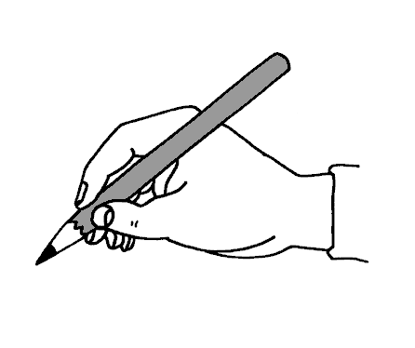
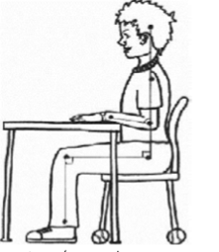
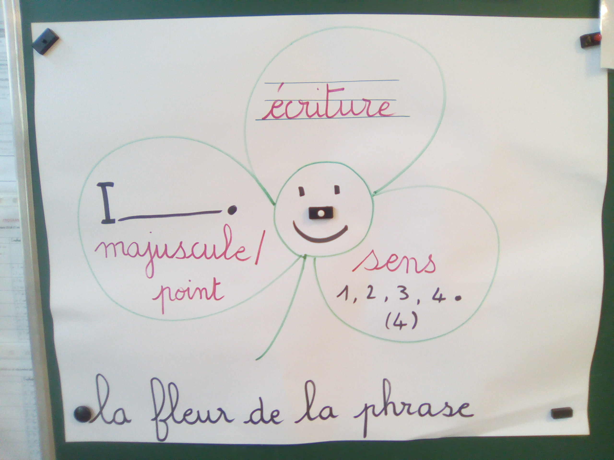

Slide 13
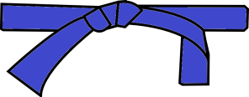
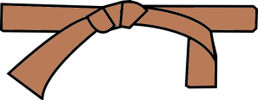
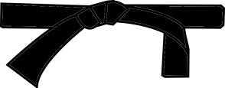
La Route du Rhum est une célèbre course de voiliers en solitaire.
Un voilier est un bateau à voiles. La course doit son nom à cet alcool fabriqué dans les Antilles à partir de la canne à sucre : le rhum. Les embarcations doivent traverser l’océan Atlantique
entre Saint-Malo en Bretagne et Pointe-à-Pitre en Guadeloupe en un minimum de temps.
Les navigateurs peuvent rester seuls sur leurs navires pendant parfois un mois. Les trois premiers marins arrivés monteront sur le podium.

